Slide 1
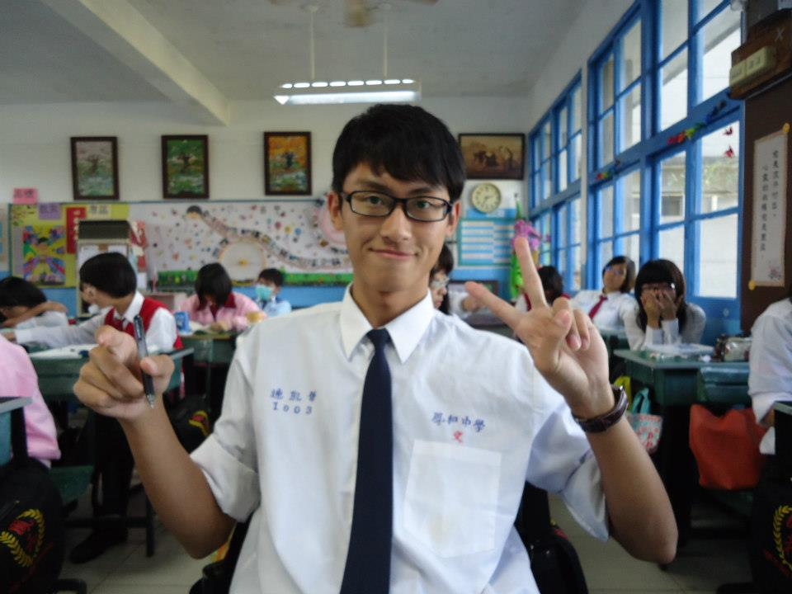
自 我 介 紹
系級：西語一B
學號：403120388
姓名：連凱郁

Slide 2
目 錄
1.個人簡介∙∙∙∙∙∙∙∙∙∙∙∙∙∙∙P.3
2.我的家鄉∙∙∙∙∙∙∙∙∙∙∙∙∙∙∙P.4
3.家庭背景∙∙∙∙∙∙∙∙∙∙∙∙∙∙∙P.6
4.求學歷程∙∙∙∙∙∙∙∙∙∙∙∙∙∙∙P.8
5.社團活動∙∙∙∙∙∙∙∙∙∙∙∙∙∙∙P.10
6.個人競賽∙∙∙∙∙∙∙∙∙∙∙∙∙∙∙P.13
7.營隊參與∙∙∙∙∙∙∙∙∙∙∙∙∙∙∙P.14
8.志工服務∙∙∙∙∙∙∙∙∙∙∙∙∙∙∙P.16

Slide 3
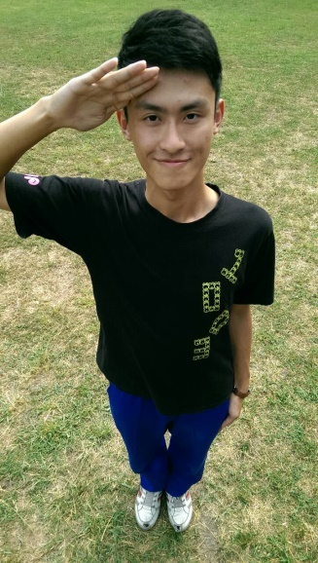


個 人 簡 介
• 姓名：連凱郁
• 英文姓名：Lien Kai-Yu / Gino Lien
• 生日：1996 / 04 / 18
• 通訊地址：台南市楠西區東勢里茄拔路276-2號
• 畢業高中：台南市私立鳳和高級中學
• 個人特質：熱情活潑、喜歡交朋友、樂於助
人、獨立、負責、勇於接受挑戰
• 目前就讀於 淡江大學

Slide 4
我 的 家 鄉
我來自台南市楠西區，從小就在這片可愛的土地長大。我愛楠西，因為這裡沒有吵雜的人車聲，也沒有受汙染的髒空氣，雖然沒有像都市那樣便利，但仍可滿足基本生活所需。
楠西的特產是楊桃，還有梅嶺出產的梅子，每年12月至隔年1月，上山賞梅的人潮與車潮總是絡繹不絕，而遠近馳名的梅子雞，更是遊客們必嚐的美食，每年的4、5月，也有螢火蟲季，許多家庭或學生都會相約上山，來拜訪這些提著小燈籠的神秘客呢！

Slide 5
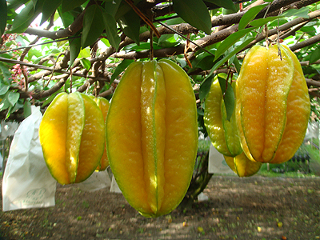
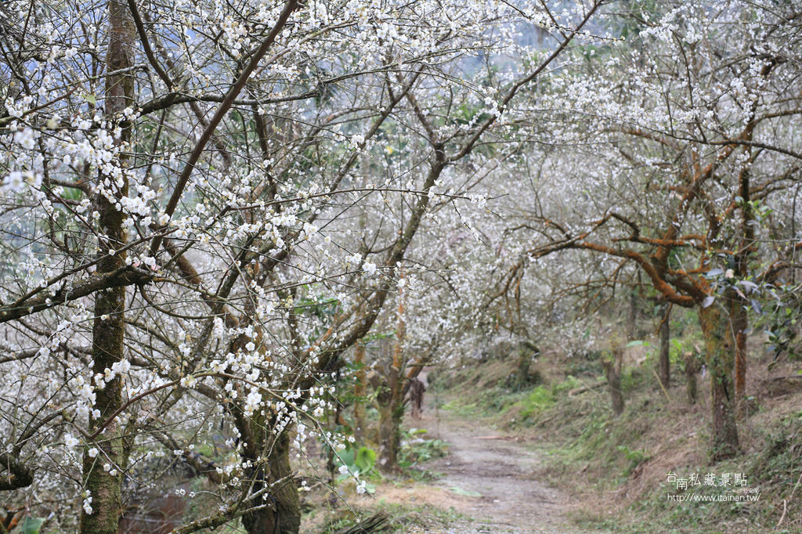

↑楊桃
( 圖片來源：http://academy.coa.gov.tw/files/news/1372069114/news_1.jpg )
↑梅嶺冬季盛開的梅花
( 圖片來源： http://pic.pimg.tw/phoneann/1388339198-346141793_l.jpg )
←滿山滿谷的螢火蟲
( 圖片來源： http://travel.udn.com/mag/travel/storypage.jsp?f_ART_ID=29169 )

Slide 6
家 庭 背 景
我來自小家庭，家中成員有爸爸、媽媽、和兩個弟弟。爸爸是個修車技師，媽媽是家管，二弟是高三生，小弟是國二生。
從小到大，爸媽許多談吐與行為，我都看在眼裡，每當有客人來訪，爸媽也常叫我們三個孩子坐在一旁，聽聽大人們的說話模式及對達的話語，學習與人的應對進退，目的是希望以後我們在學校、甚至是出社會後，不會輕易得罪別人，也因為這樣，從小學開始，偶爾就會聽到有人我說，我講話很成熟。

Slide 7
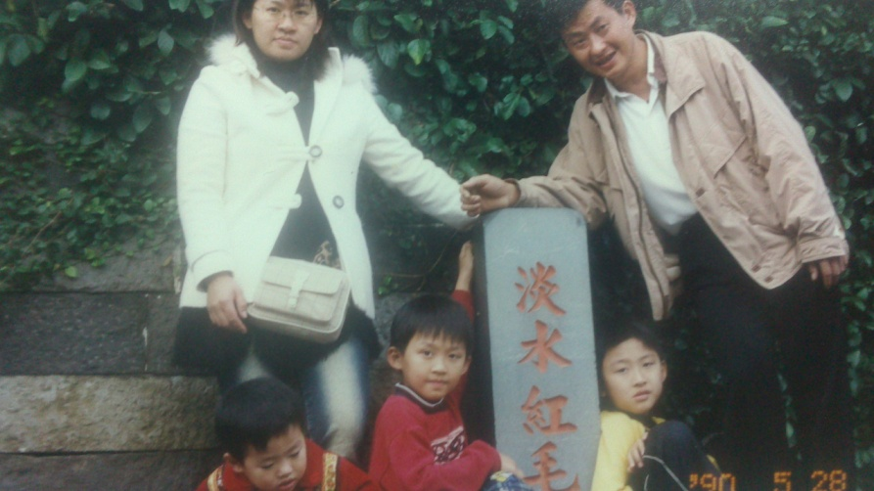


I love my family.
我愛我的家人
這是我
¡Me encanta mi familia!

Slide 8
求 學 歷 程
• 私立吉兒堡幼稚園：幼稚園時期過得充實又快樂，同時也學了多項才藝，有心算、讀經、鋼琴等，但這些課程在上了小學後就停止了。
• 楠西國民小學：從小養成每天念書習慣，奠定學業基礎。四年級時加入學校樂隊、合唱團和直笛隊；五年級時，當選為學生自治會民政長；六年級時，被選派為畢業生代表，小學生涯以第二名的成績畢業。
• 私立鳳和高級中學國中部：國二通過全民英檢初級，國三通過全民英檢中級，一直鼓勵我的人，是我的英文老師，他總是說：「英文不難，只是煩，所以要耐煩，才能超凡。」這句話也成為讓我每次在英文科遇瓶頸時的動力。

Slide 9
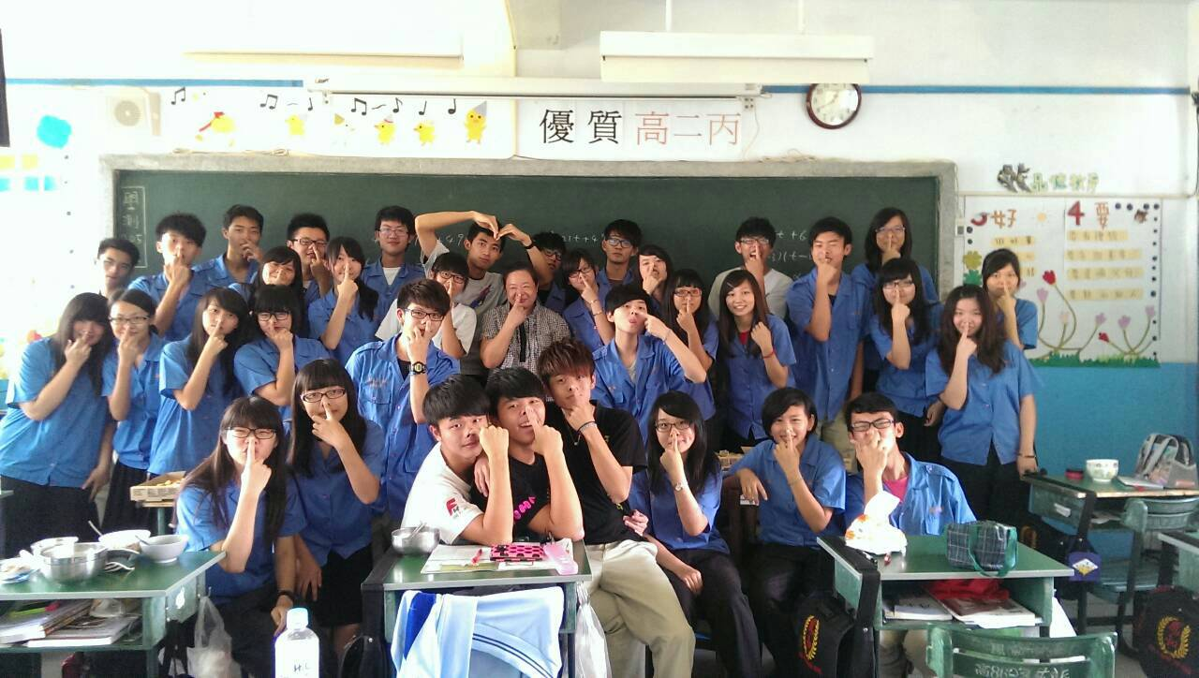
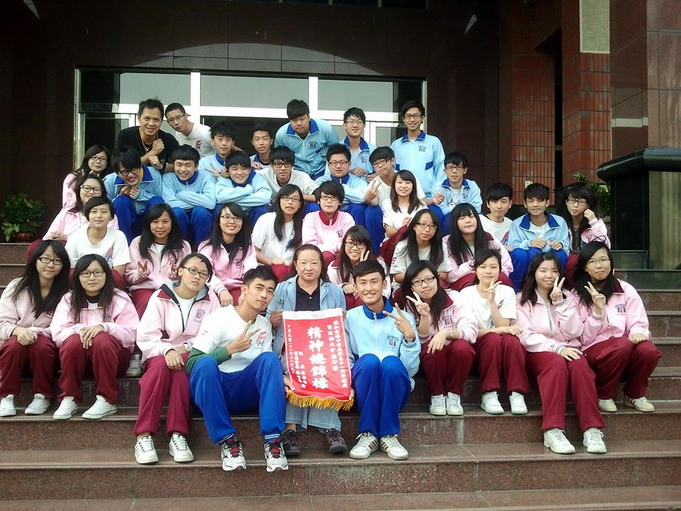
• 私立鳳和高級中學高中部：考完基測後決定直升，就讀高中部應用外語班。高中階段參加許多校內外英文相關競賽，都獲得不錯的成績：
高一：英文演講比賽第二名。
高二：英文演講比賽佳作、英文作文比賽第三名、外交小尖兵英語種籽隊選拔特優。
高三：英文演講比賽第一名、台南市英文演講比賽南區決賽的經驗。

Slide 10
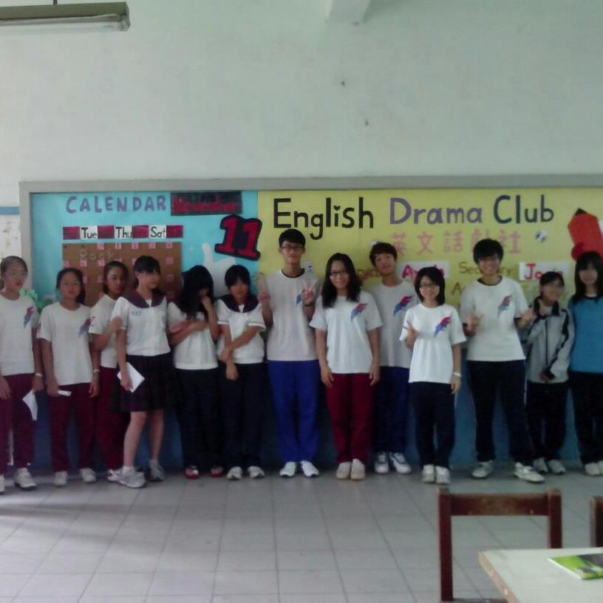
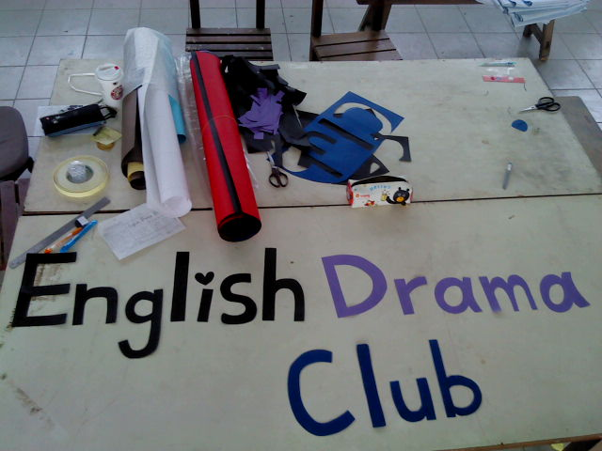
社 團 活 動
• 高中階段加入了英語話劇社，高一時擔任社團總務股長，高二時被推選為社長。
• 在英語話劇社裡，我擁有了許多和大家一起活動的美好回憶，大家一起清掃、整理和佈置社團教室，雖然很累，但結果令人滿意。

Slide 11
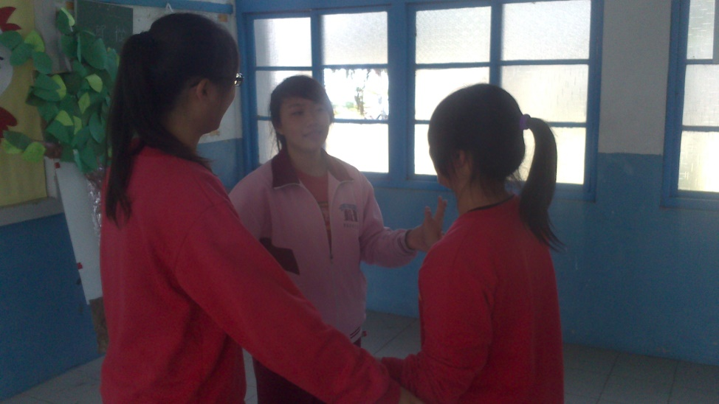
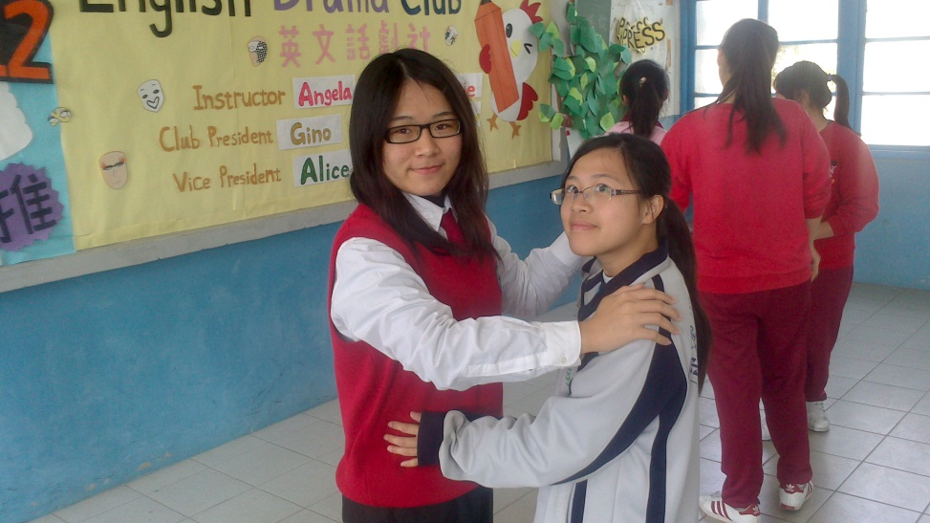
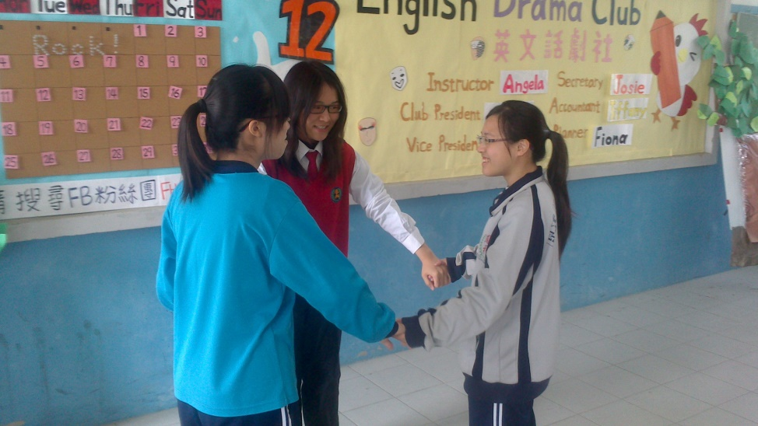
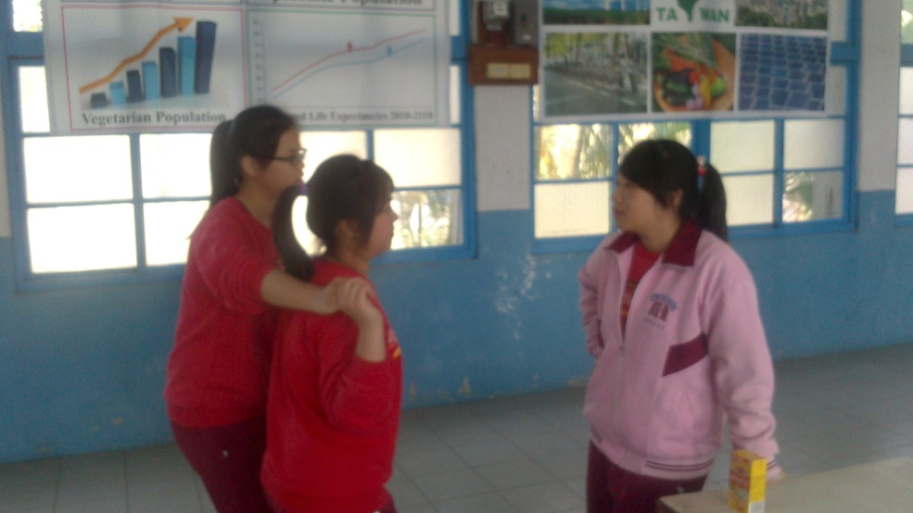
• 社團博覽會前，大家努力練習，分工合作，劇本一再地修改，為的就是要在博覽會當天，呈現給大家一個完美的表演。

Slide 12
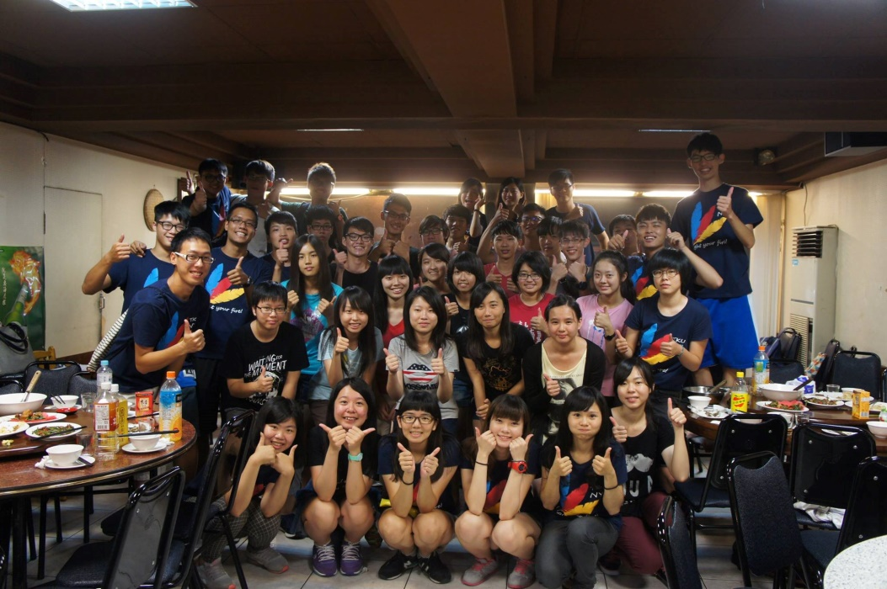
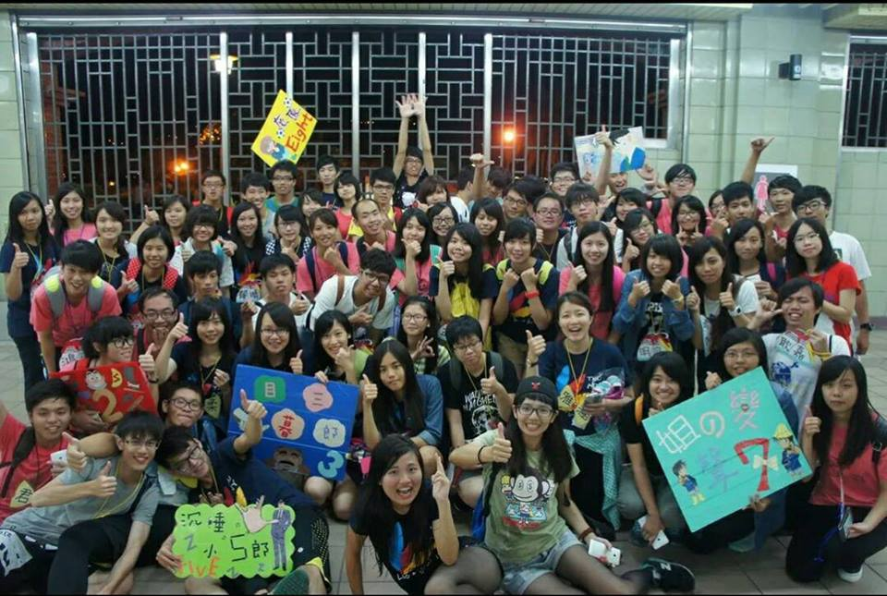
• 目前參加淡江大學台南校友會，認識了許多學長姐和同學，大家一起聊天、一起吃飯、一起出去玩，南友會和樂融融。
←台南校友會大家聚
台南校友會與員林高中校友會聯合迎新→

Slide 13
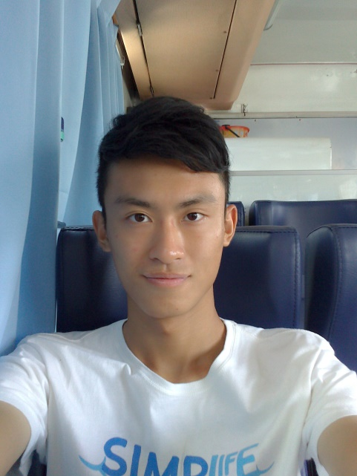
個 人 競 賽
高一：1.校內英文演講比賽第二名
2.校內讀書心得比賽優勝
3.第五屆聯合盃全國作文大賽B-級分
高二：1.校內英語演講比賽佳作
2.校內英文作文比賽第三名
3.外交小尖兵英語種籽隊選拔特優
4.校內學習檔案製作比賽高二組第一名
5.高中職均質化學習檔案製作比賽佳作
6.中學生網站全國高級中等學校小論文寫作比賽甲等
高三：1.校內英文演講比賽第一名
每一次的校內外比賽，都讓我收穫良多，除了從中慢慢訓練台風以外，還有機會和其他來自不同地方的參賽者切磋，讓我知道自己還有哪裡需要改進，也更能體會到「人外有人，天外有天」的道理。

Slide 14

營 隊 參 與
1.南區高級中等學校暑期英語研習營
2.國立中正大學外文營
3.教育部新世紀領導人才培育營
4.國立成功大學企管營
5.四校聯合馬達營（台南一中、興國高中、高雄中學、德光中學）
6.國防部金門暑期戰鬥營
7.教育部青年國際事務研習營
8.大台南市高中優秀學子創意激發與勵志研習營
高中階段曾經參加過許多營隊，在每個營隊中都結交到來自不同地方的好朋友，也學習到許多學校老師沒教的事，還有上了許多有趣的課程，聽了許多場具有知識性的講座。正所謂「除了讀書也要會玩」，這些營隊經驗，是我在高中生活最棒的回憶之一。

Slide 15
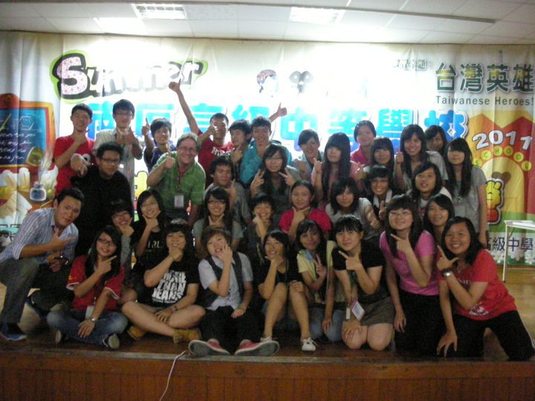
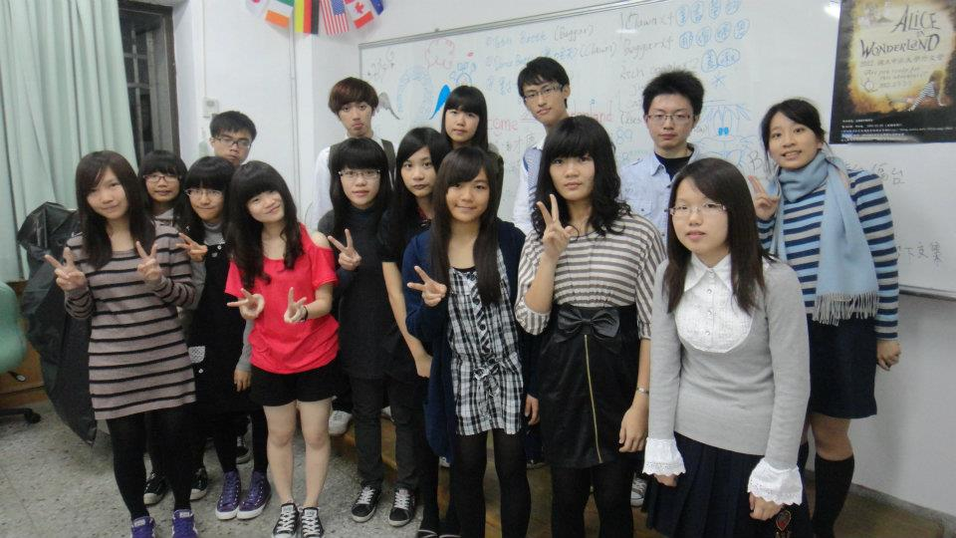
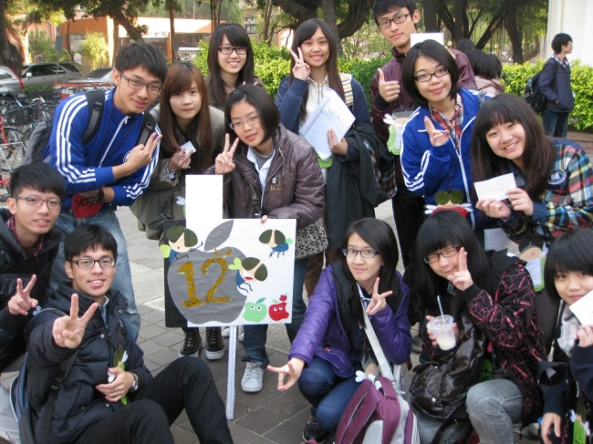

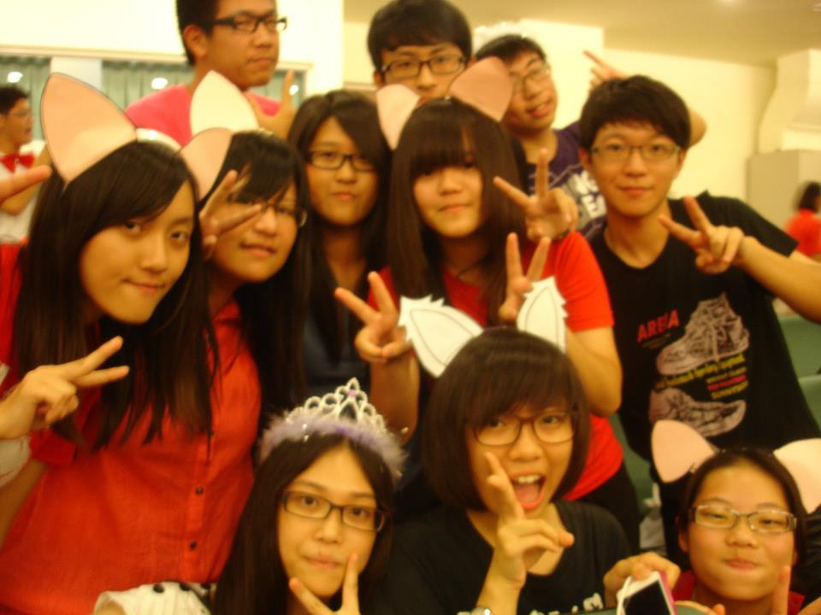


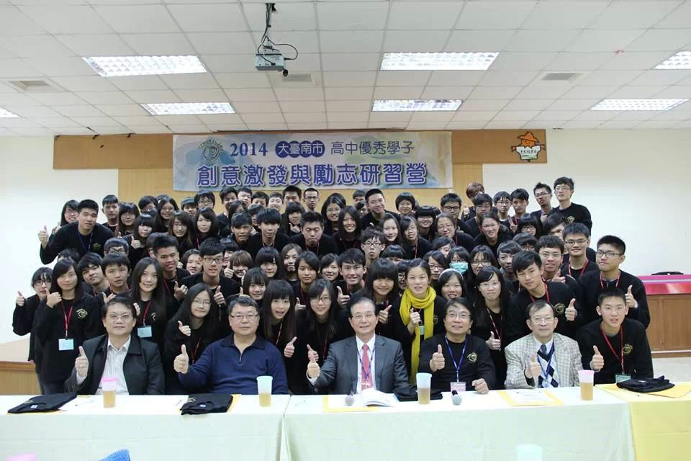
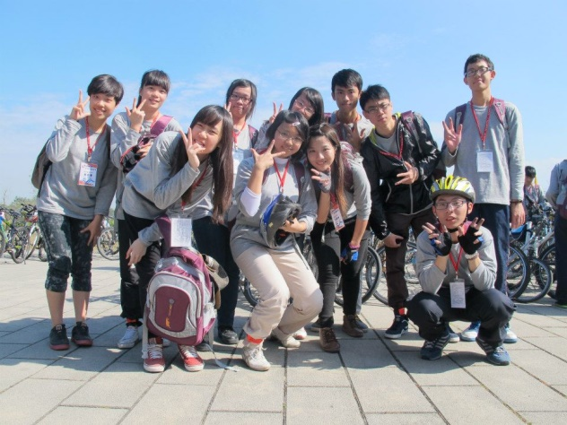
←暑期英語研習營
中正外文營→
←領培營初階
成大企管營→
←領培營中階
創意激發與勵志研習營→

Slide 16
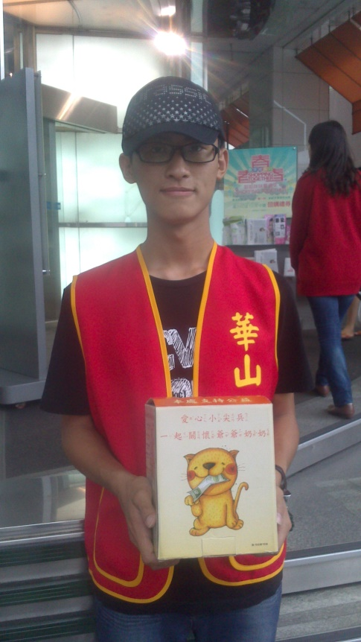
志 工 服 務
 | 母 校 高 中 | 校 外
經 歷 | 1. 228小六評量志工 2. 圖書館志工 3. 聖誕英語歌曲比賽主持人 4. 鳳和一日英語生活營小隊輔 5. 英語情境教室主持人 6. 50週年校慶儀隊標兵 7. 51週年校慶運動員宣誓代表 | 1. 華山基金會志工 2. 靈鷲山佛教教團志工 3. 楠西區立圖書館志工
↑華山基金會志工—募發票活動
在每一次的志工服務機會中，我都獲得了許多寶貴的經驗，特別是擔任校外志工的時候，因為可以藉此面對社會上不同的人，進而學習到如何和他人互動的技巧。

Slide 17
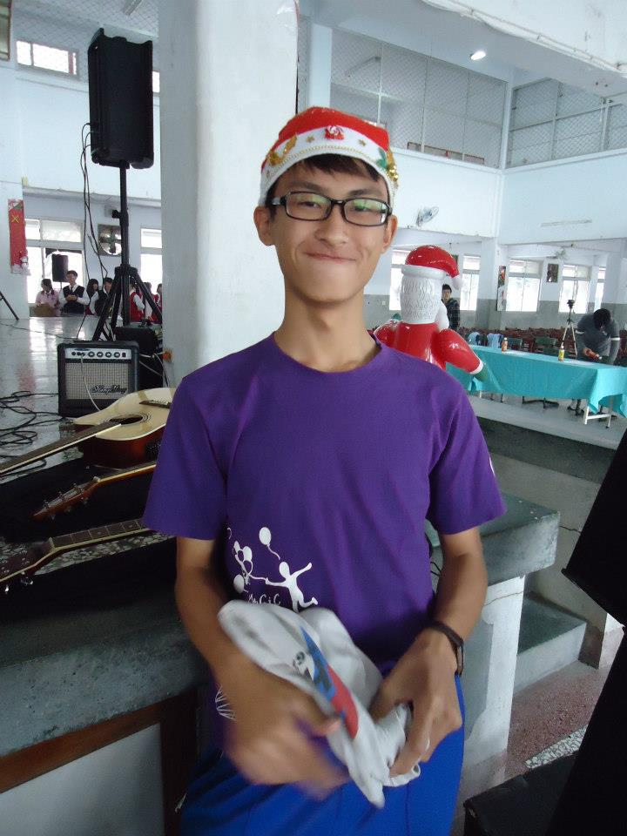
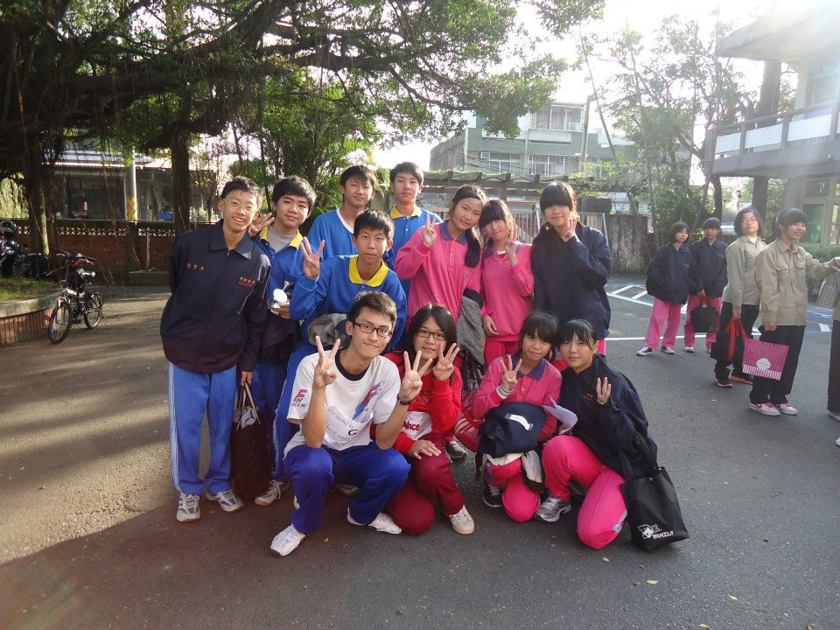
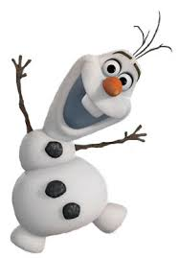

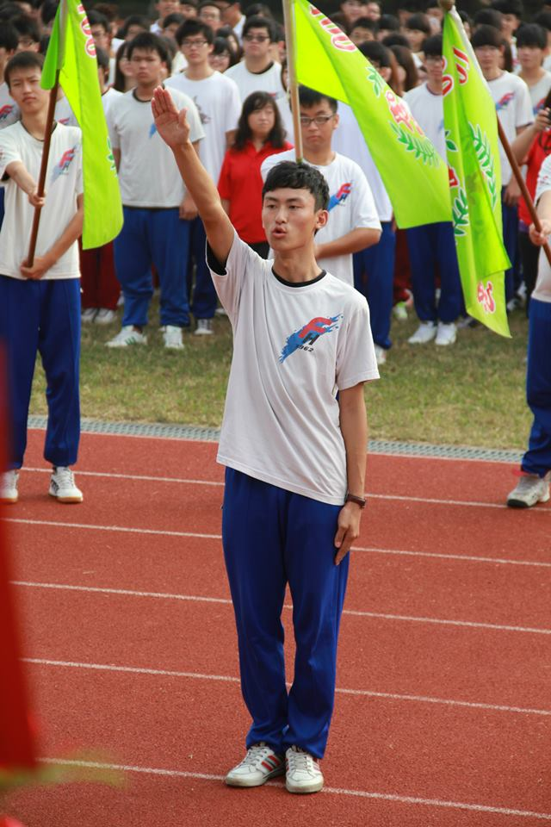
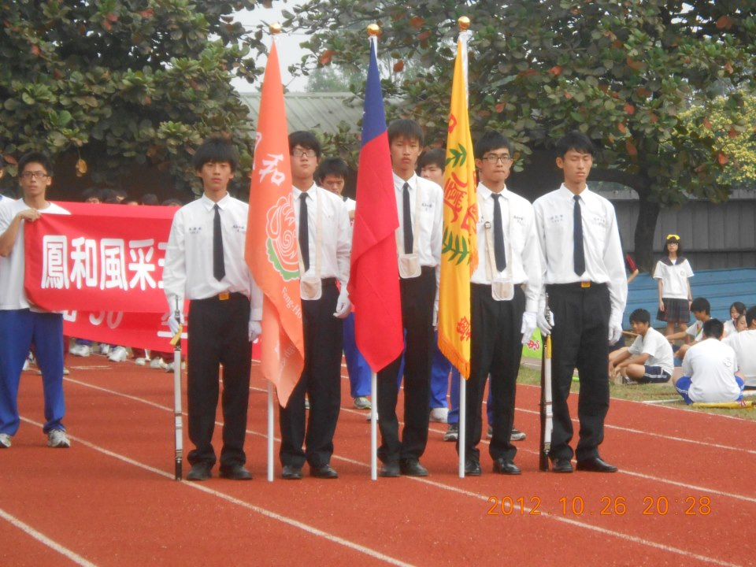

↓聖誕英語歌曲比賽主持人
↑一日英語生活營小隊輔
↑ 51週年校慶運動員宣誓代表
↓50週年校慶儀隊標兵

Slide 18
以上是我的自我介紹
謝謝

